Slide 1
Pravilna četverostrana prizma (kvadratna prizma)

Slide 2
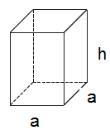
UPAMTI
Uspravna prizma, kojoj su baze (osnovke) kvadrati, a pobočke sukladni pravokutnici, zove se pravilna četverostrana prizma ili kvadratna prizma.

Slide 3
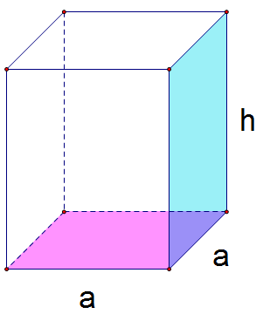
Primjer 1. Izračunaj oplošje i obujam pravilne četverostrane prizme kojoj osnovni brid ima duljinu a i visinu duljine h.
Baza: kvadrat
B=a²
Pobočje: 4 pravokutnika sa stranicama duljine a i h
P =4 a h
Skica:
Rješenje

Slide 4
UPAMTI
Oplošje pravilne četverostrane prizme
O = 2B + P
B = a²
P = 4ah
Obujam pravilne četverostrane prizme
V = B ∙ h
B = a²

Slide 5
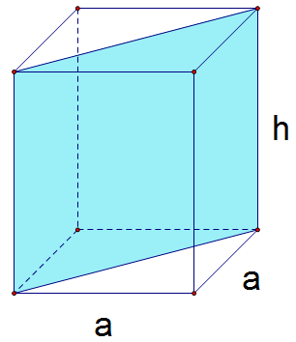
Primjer 2. Izračunaj površinu dijagonalnog presjeka pravilne četverostrane prizme osnovnog brida duljine a i visine duljine h.
Skica:
P_{DP}=?
P_{DP}= d ∙ h

Slide 6
1. Izračunaj oplošje i obujam pravilne četverostrane prizme čiji je osnovni brid dug 4 cm, a visina je duljine 5 cm.
Skica:

Slide 7
2. Izračunaj oplošje i obujam pravilne četverostrane prizme sa zadanim duljinama osnovnog brida i visine prizme:
a) a = 6 cm, h=8.5 cm
b) a= √2 cm, h=2√2 cm

Slide 8
3. Dijagonala baze pravilne četverostrane prizme duga je 6√2 cm, a visina joj je duga 8 cm. Izračunaj oplošje i obujam te prizme.

Slide 9
4. Baza prizme je kvadrat sa stranicom duljine 6 cm. Kolika je duljina visine te prizme ako je površina njezina pobočja jednaka 360 cm²? Izračunaj oplošje i obujam prizme.

